Slide 2



$$x_{B}$$
$$y_{B}$$
$$z_{B}$$

Slide 3













$$C_{l,i}$$
$$r$$
$${{\overset{⃑}{r}}_{cg}=\left[x_{cg}, y_{cg},z_{cg}\right]}^{T}$$
$$S$$
$${\overset{⃑}{r}}_{i}$$
$$x_{B}$$
$$C_{d,i}$$
$$V_{inc}$$
$${\overset{⃑}{r}}_{cg}$$
$$y_{B}$$
$$C_{l,i}$$
$${\overset{⃑}{r}}_{i}$$
$$z_{B}$$
$$C_{d,i}$$

Slide 4







$${\hat{n}}_{i}$$
$${\hat{u}}_{l,i}$$
$$V_{inc}$$
$$θ_{i}$$
$$C_{l,i}$$
$$C_{d,i}$$
$${\hat{u}}_{d}$$
Panel $i$

Slide 5
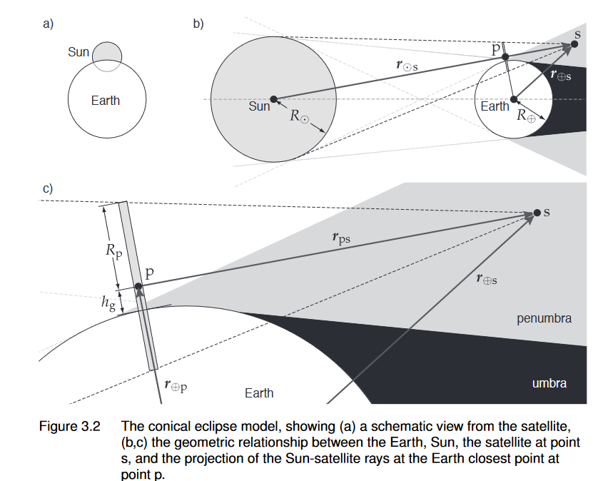
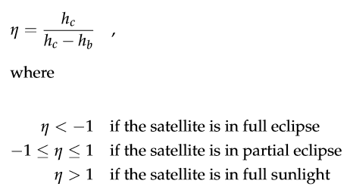




















$${\overset{⃑}{r}}_{P,sat}$$
$$sat$$
$$R_{p}$$
$$P$$
$$R_{S}$$
$${\overset{⃑}{r}}_{S,sat}$$
$$h_{g}$$
$${\overset{⃑}{r}}_{E,P}$$
$${\overset{⃑}{r}}_{E,sat}$$
$$S$$
$$E$$
$${\overset{⃑}{r}}_{E,S}$$
$$R_{E}$$
${\overset{⃑}{r}}_{P,sat}={(\overset{⃑}{r}}_{S,sat}⋅$ ${\overset{⃑}{r}}_{E,sat}){\overset{⃑}{r}}_{S,sat}$
${\overset{⃑}{r}}_{E,P}={\overset{⃑}{r}}_{E,sat}−$ ${\overset{⃑}{r}}_{P,sat}$
$h_{g}=\left\|{\overset{⃑}{r}}_{E,P}\right\|−$ $R_{E}$
$R_{P}=\frac{\left\|{\overset{⃑}{r}}_{P,sat}\right\|}{\left\|{\overset{⃑}{r}}_{S,sat}\right\|}$ $R_{S}$

